Slide 1
EUROPA.-LA VUELTA AL MUNDO EN 885 JARDINES.-UCRANIA.-Nikitsky botanic garden
Selección de textos y fotografías por
JOSE ELIAS BONELLS.

Slide 2
Nikitsky botanic garden .-Crimea
Nikitsky Jardín Botánico ( ucraniano : Нікітський ботанічний сад, Rusia : Никитский ботанический сад) es uno de los más antiguos jardines botánicos .
Se encuentra en Crimea , Ucrania , cerca de Yalta , a orillas del Mar Negro .
Fue fundado en 1812 y lleva el nombre del asentamiento Nikita, Ucrania .
Su fundador y primer director fue el botánico ruso cristiano Steven de Sueca descenso.
El jardín y sus colecciones fueron enormemente expandidas en el Livonia Nicolai Anders von Hartwiss , director 1827-1860.

Slide 3
La superficie total es de 11 kilómetros cuadrados. Es un centro de investigación científica, un productor de plantones y semillas, y una atracción turística.
El jardín es la parte de la Academia Ucraniana de Ciencias Agrarias . Cuenta con filiales en Crimea y Kherson Oblast .
Su colección cuenta con más de 50.000 especies, géneros y hybrides.
Su trabajo científico consiste en estudiar la flora , colección de genes de fondos, selección e introducción de nuevas plantas agrícolas para el sur de Ucrania , Rusia y otros países.

Slide 4
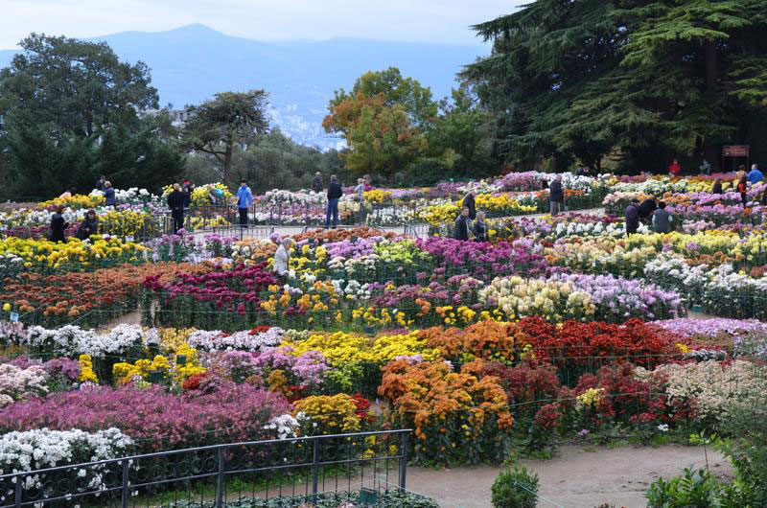
Notes:
Nikitsky botanic garden

Slide 5
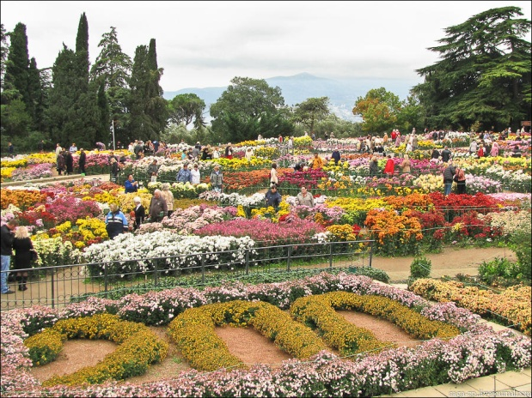
Notes:
Nikitsky botanic garden

Slide 6
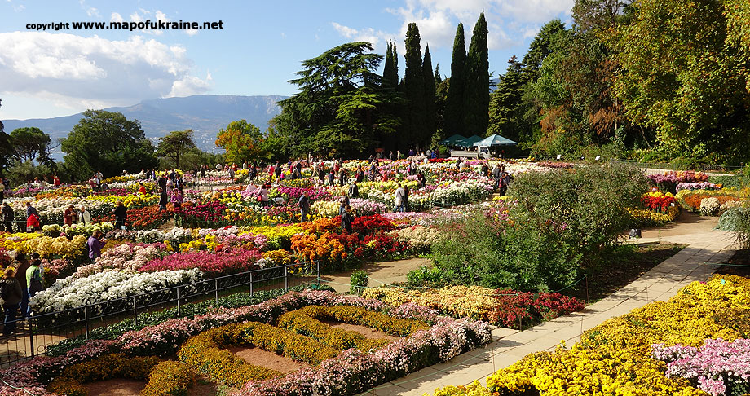
Notes:
Nikilski Botanical Garden.-

Slide 7
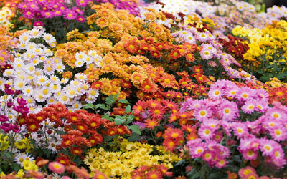
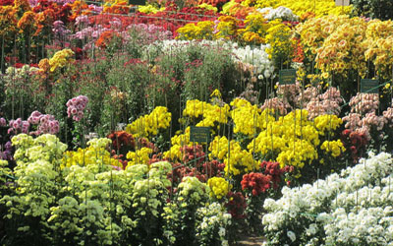
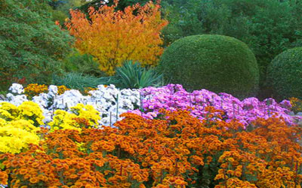
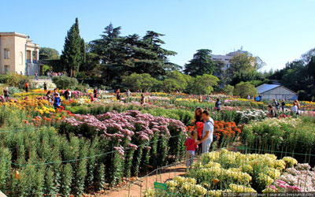
Notes:
Nikitsky botanic garden

Slide 8
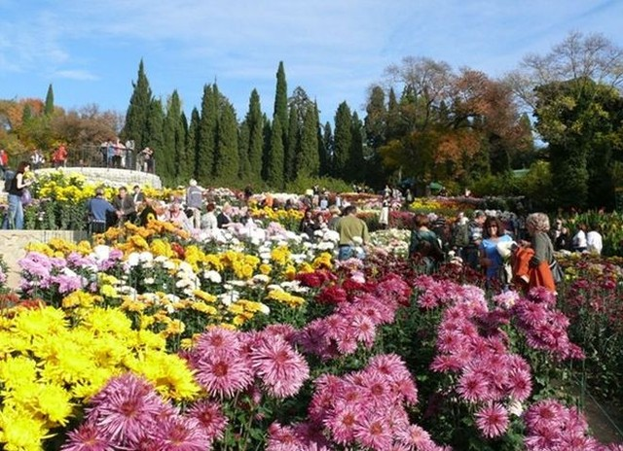

Slide 9
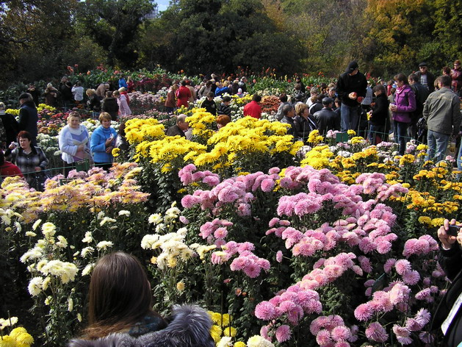

Slide 10
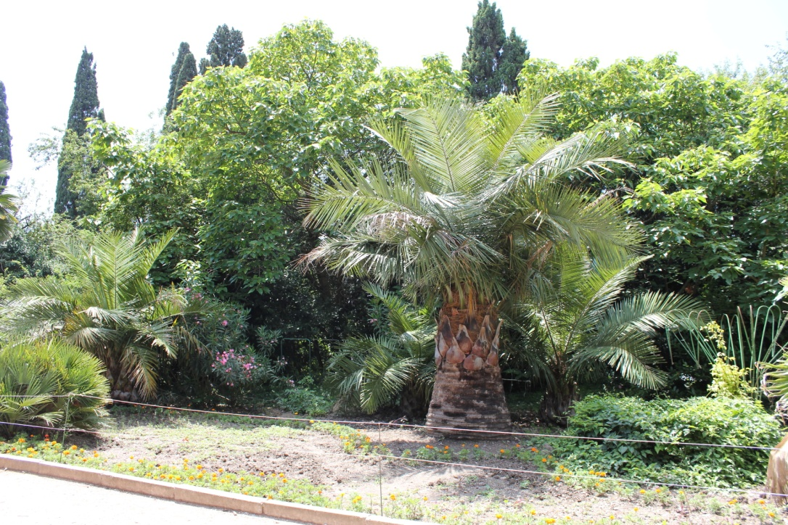
Notes:
Nikilski Botanical Garden.-Jubaea chilensis

Slide 11
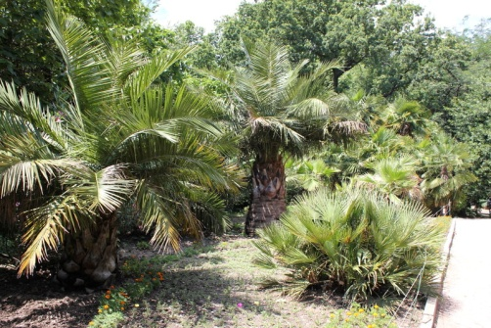
Notes:
Nikilski Botanical Garden.-Jubaea chilensis

Slide 12
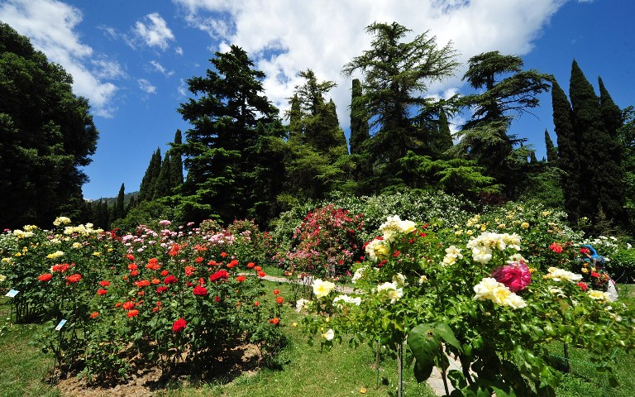
Notes:
Nikilski Botanical Garden.-

Slide 13
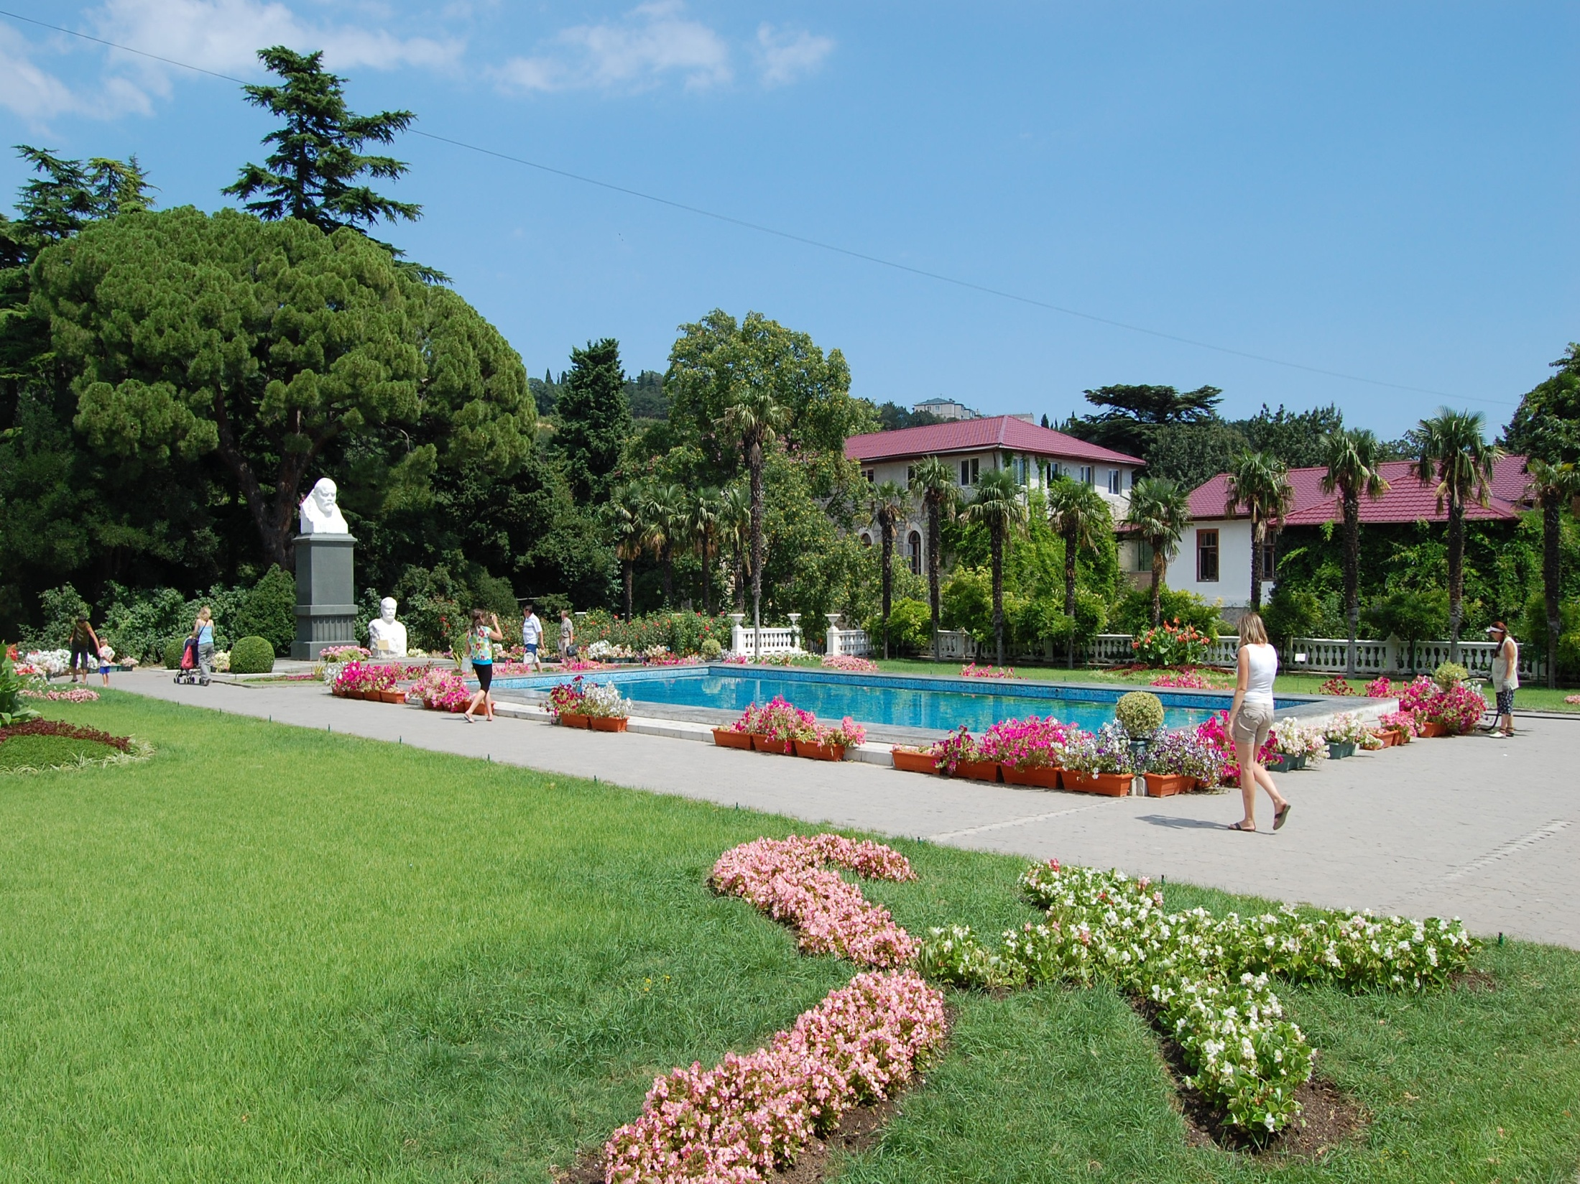
Notes:
Nikilski Botanical Garden.-

Slide 14
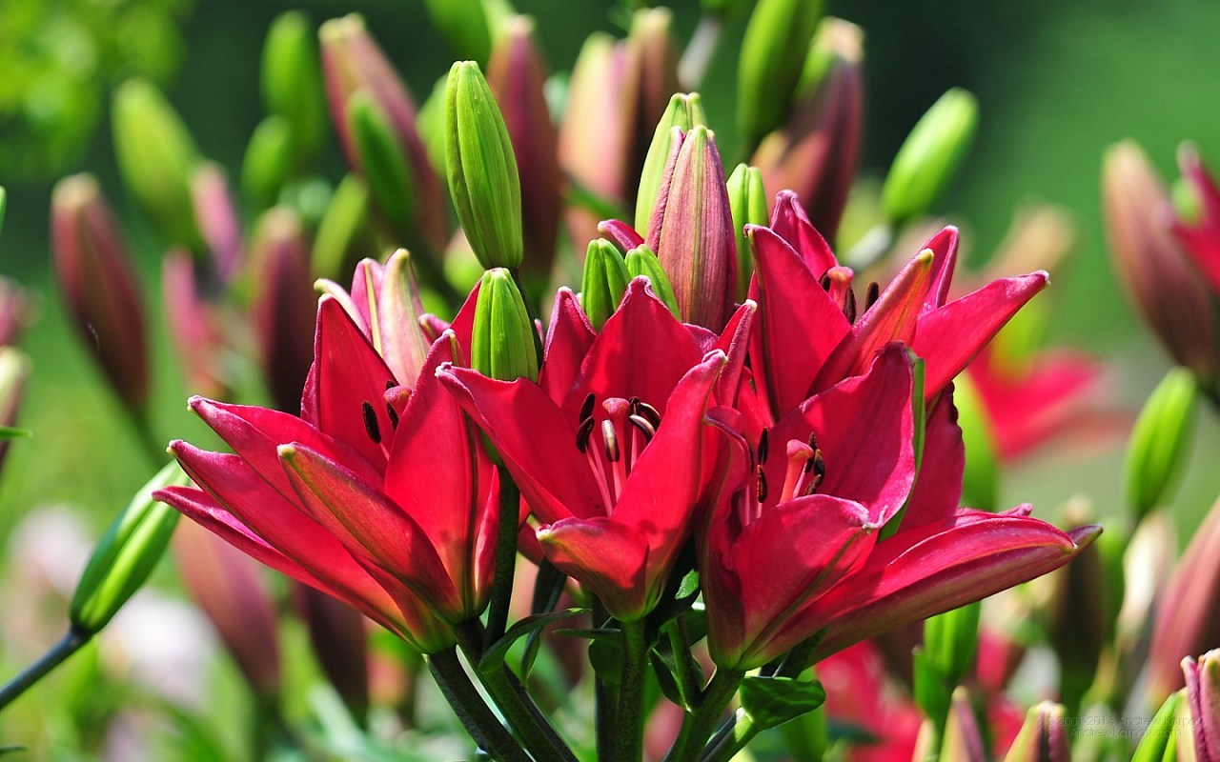
Notes:
Lilium-of-the-Nikitsky-Botanical-Garden

Slide 15
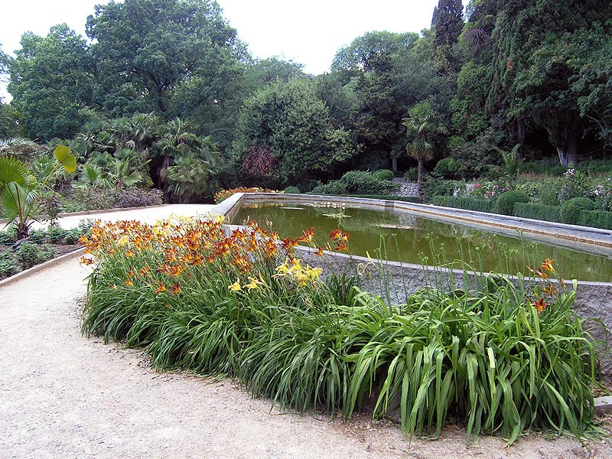
Notes:
Nikitsky Botanical Garden.-Yalta .-Crimea

Slide 16
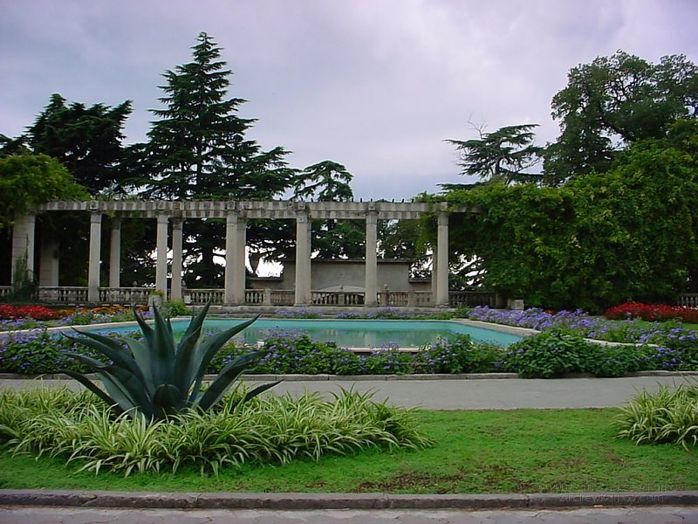
Notes:
Nikitsky Botanical Garden.-Yalta .-Crimea

Slide 17
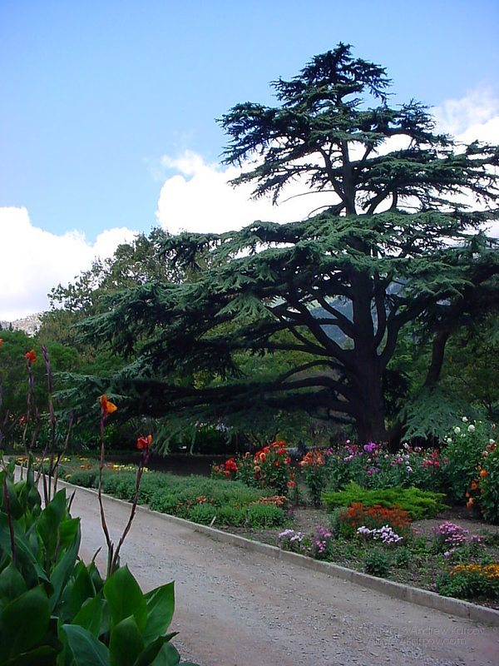
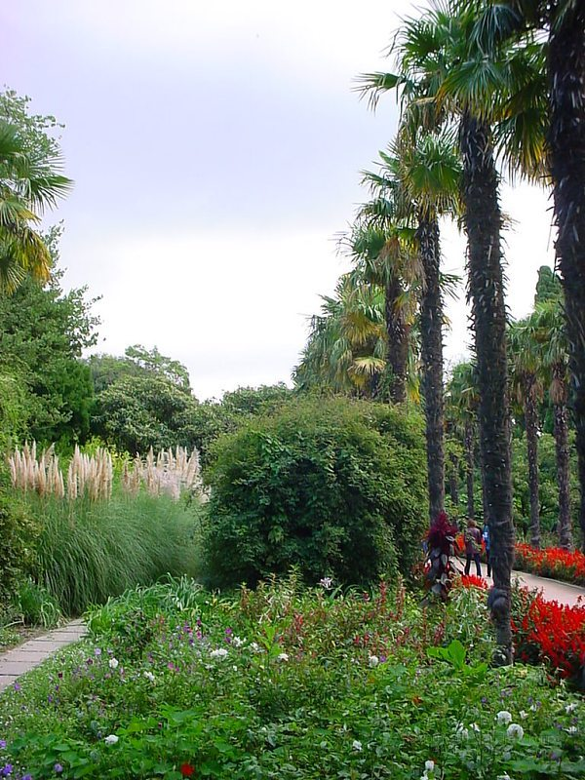
Notes:
Nikitsky Botanical Garden.-Yalta .-Crimea

Slide 18
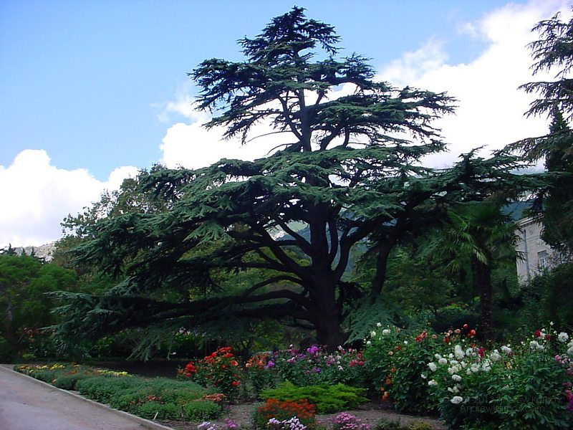
Notes:
Nikitsky Botanical Garden.-Yalta .-Crimea

Slide 19
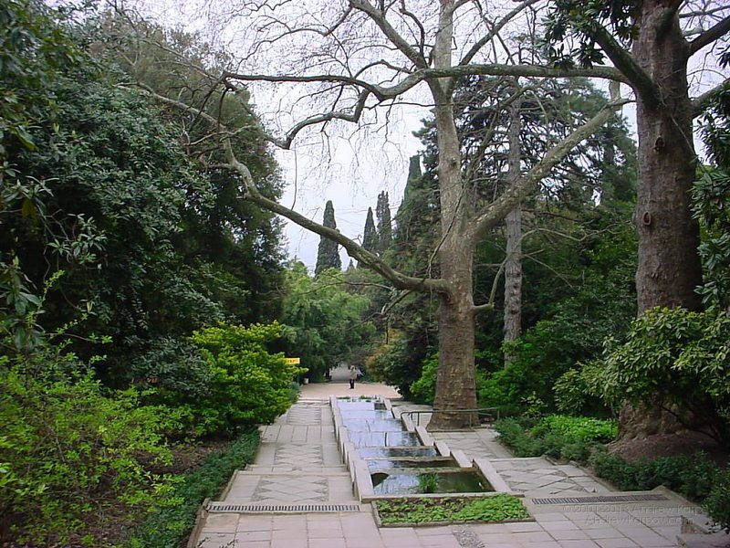
Notes:
Nikitsky Botanical Garden.-Yalta .-Crimea

Slide 20
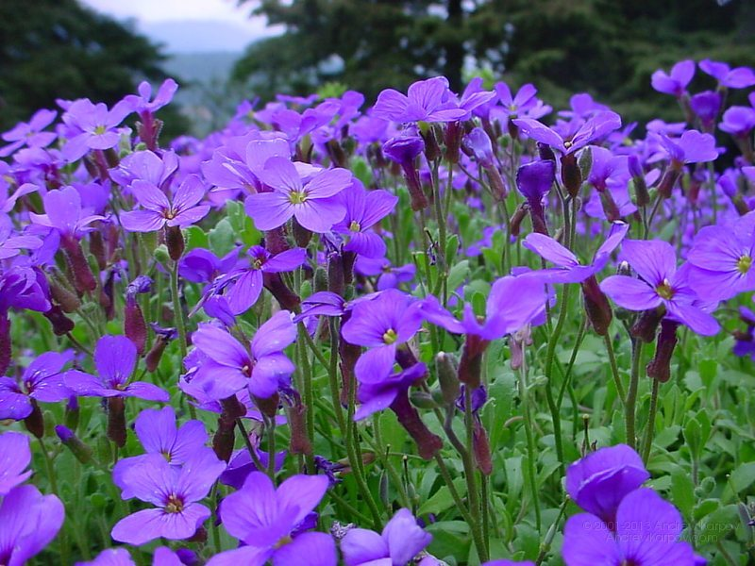
Notes:
Nikitsky Botanical Garden.-Yalta .-Crimea

Slide 21
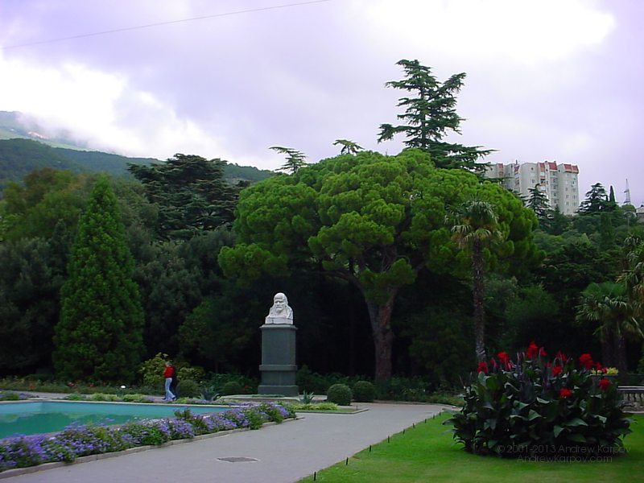
Notes:
Nikitsky Botanical Garden.-Yalta .-Crimea

Slide 22
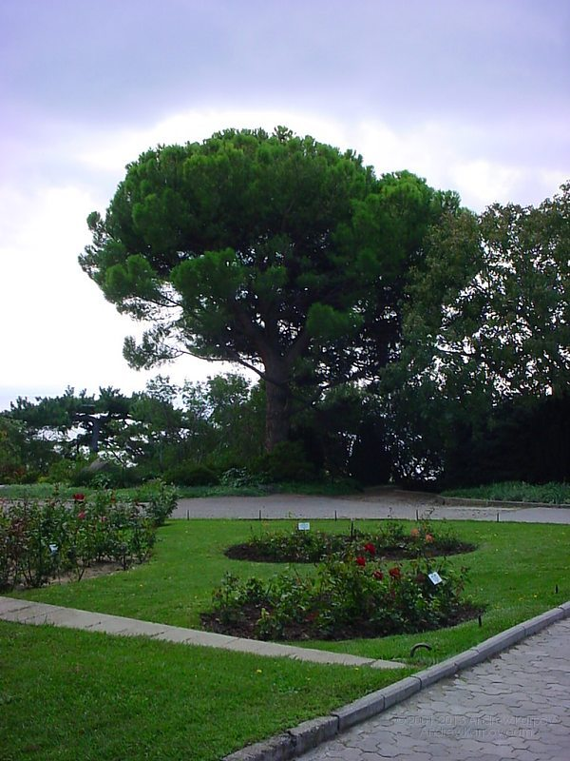
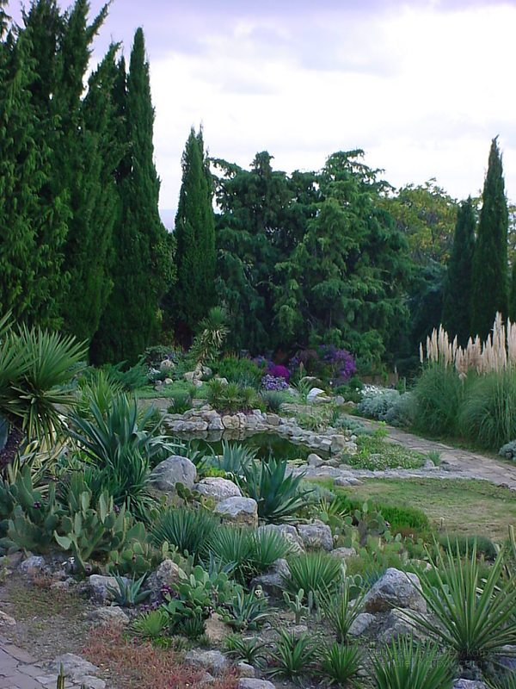
Notes:
Nikitsky Botanical Garden.-Yalta .-Crimea

Slide 23
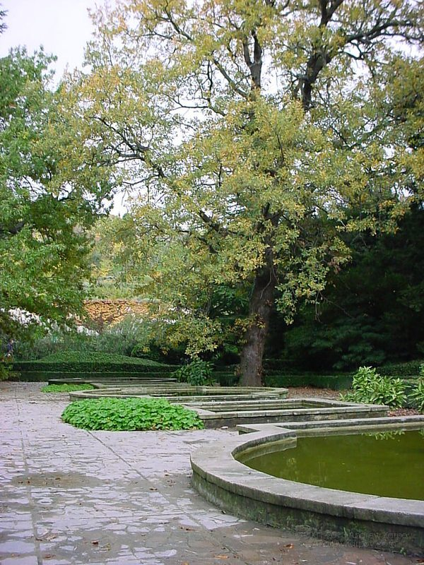
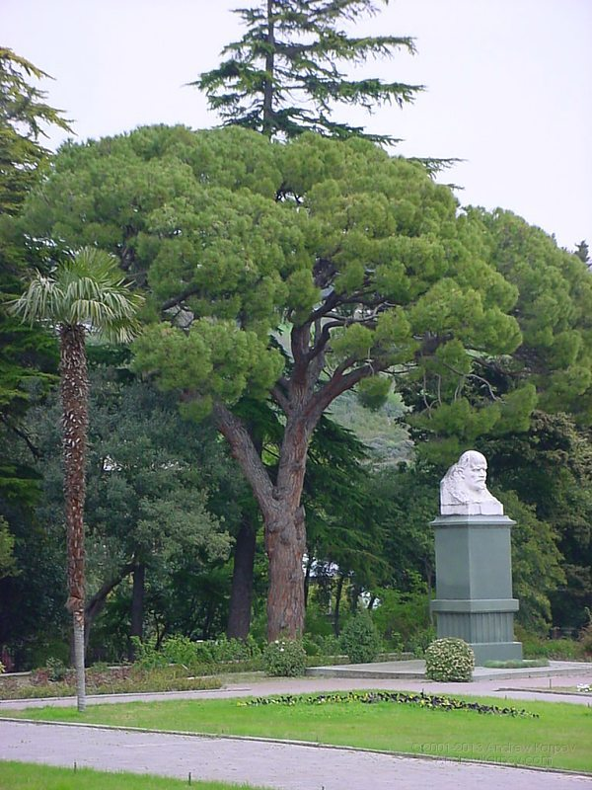
Notes:
Nikitsky Botanical Garden.-Yalta .-Crimea

Slide 24
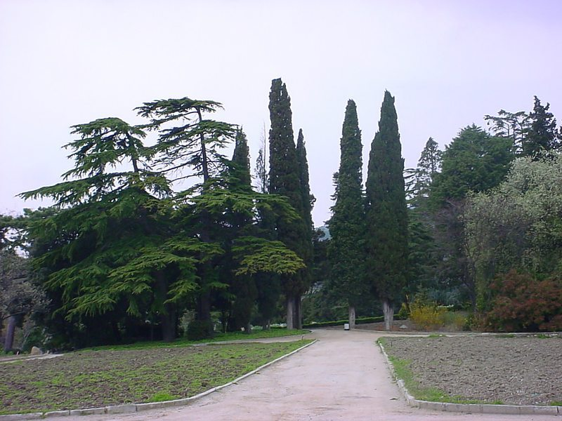
Notes:
Nikitsky Botanical Garden.-Yalta .-Crimea

Slide 25
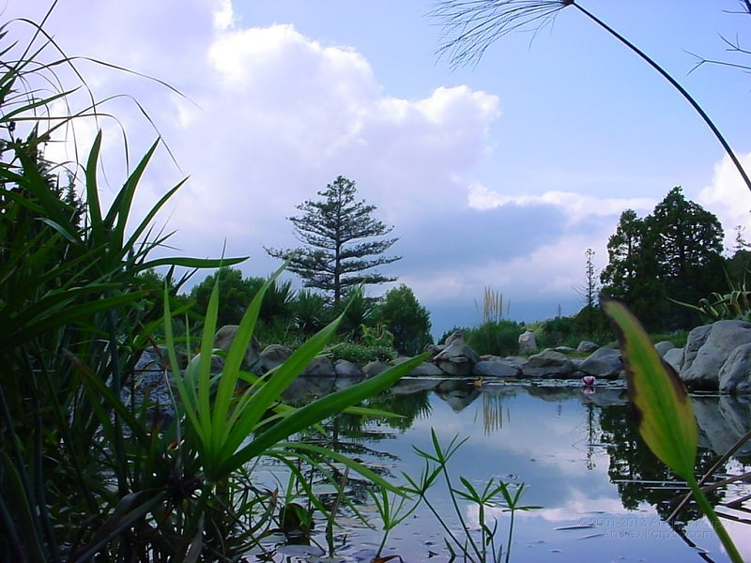
Notes:
Nikitsky Botanical Garden.-Yalta .-Crimea

Slide 26
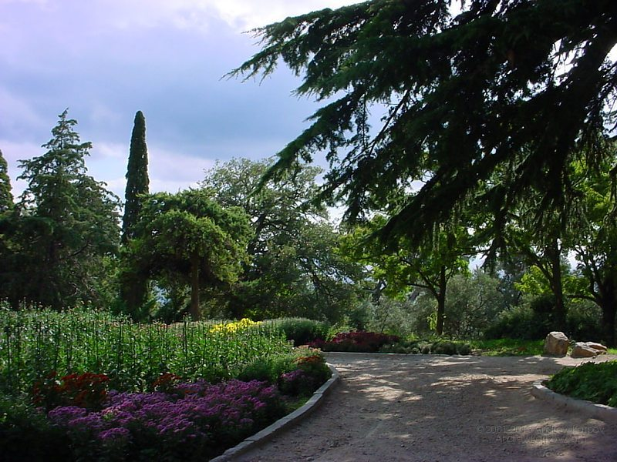
Notes:
Nikitsky Botanical Garden.-Yalta .-Crimea

Slide 27
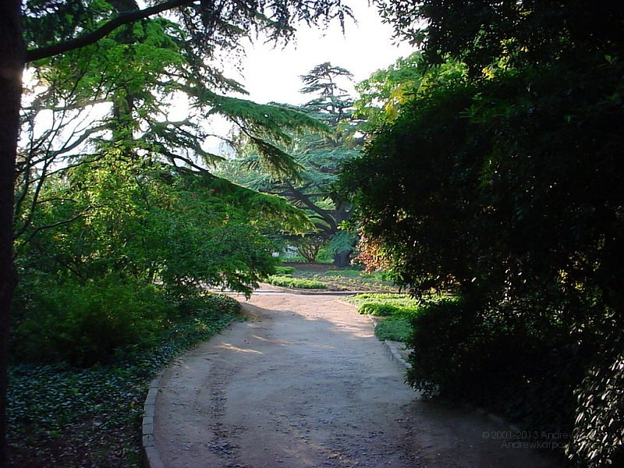
Notes:
Nikitsky Botanical Garden.-Yalta .-Crimea

Slide 28
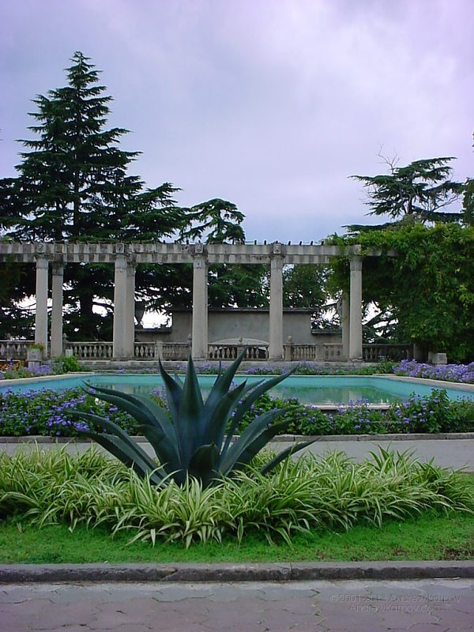
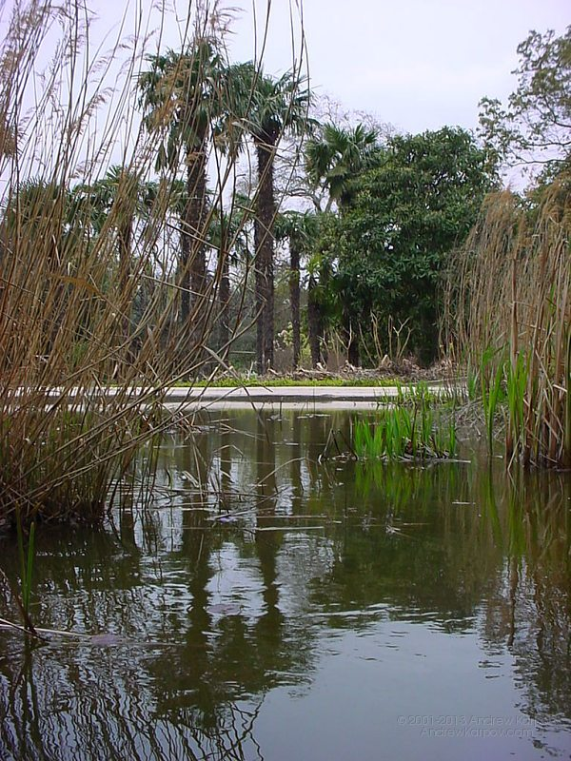
Notes:
Nikitsky Botanical Garden.-Yalta .-Crimea

Slide 29
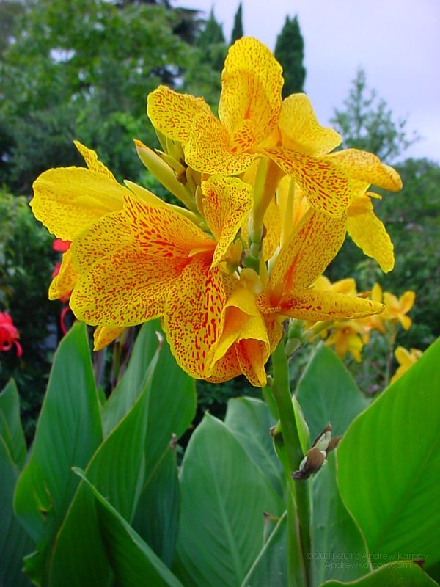
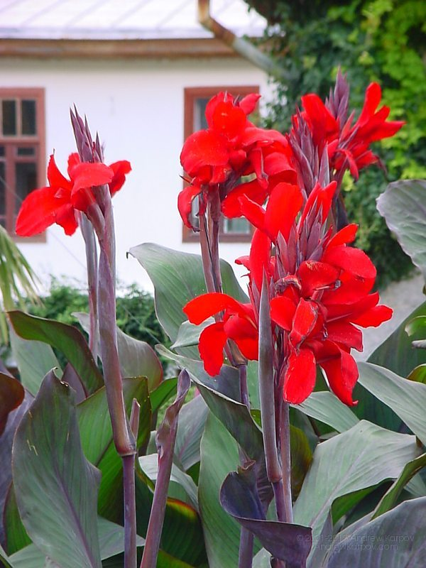
Notes:
Nikitsky Botanical Garden.-Yalta .-Crimea

Slide 30
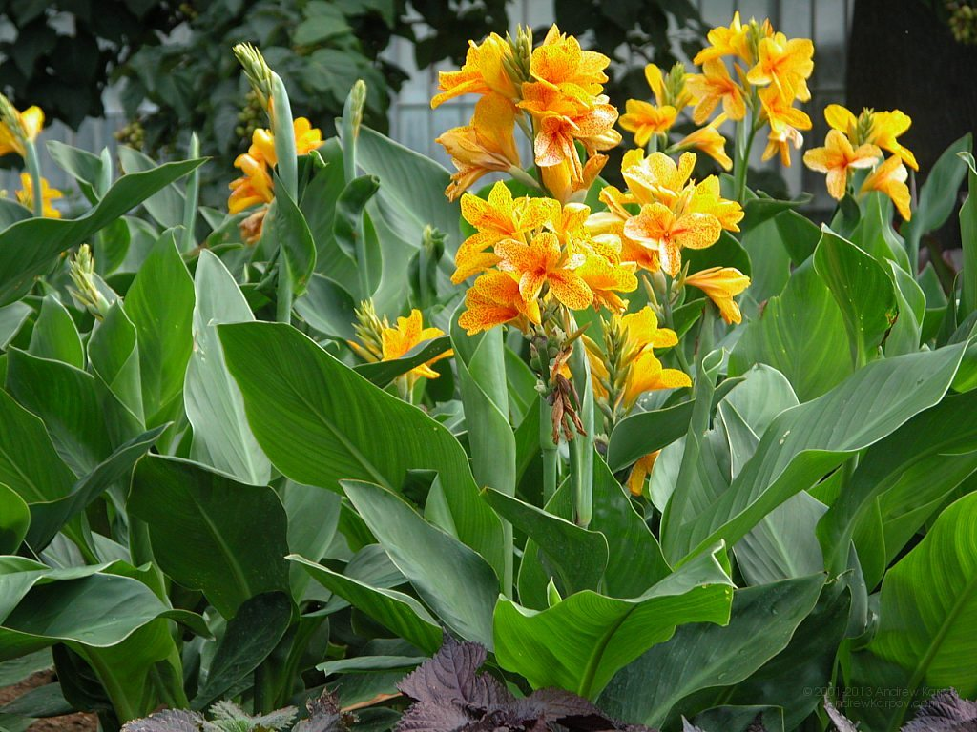
Notes:
Nikitsky Botanical Garden.-Yalta .-Crimea

Slide 31
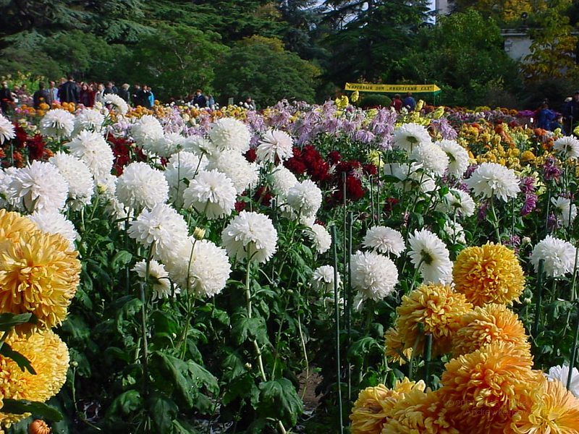
Notes:
Nikitsky Botanical Garden.-Yalta .-Crimea

Slide 32
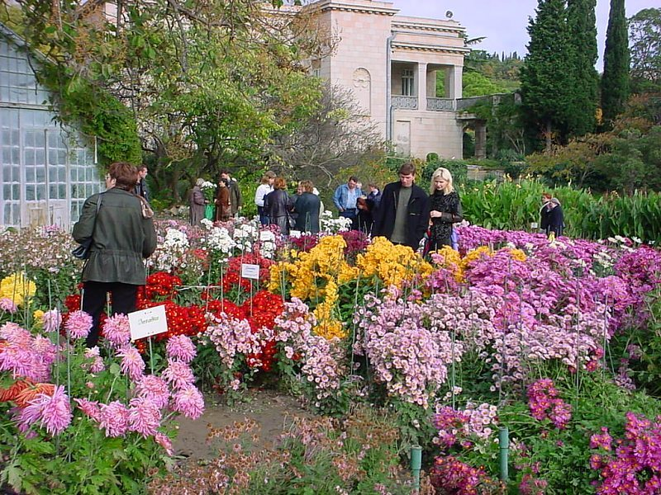
Notes:
Nikitsky Botanical Garden.-Yalta .-Crimea

Slide 33
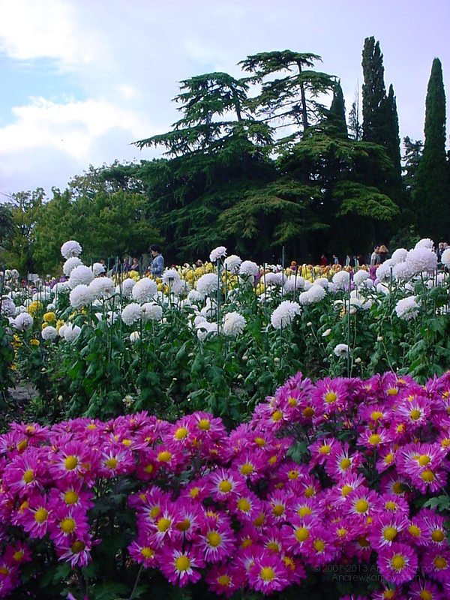
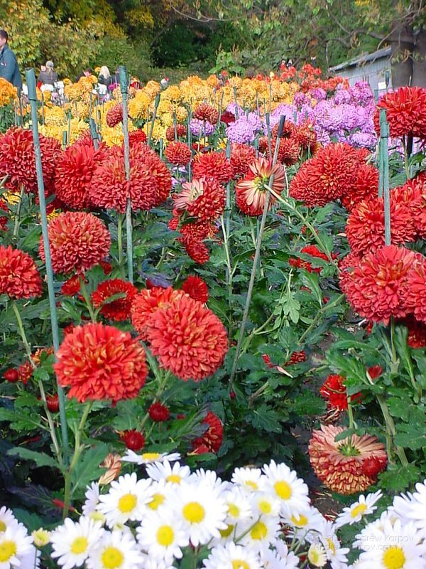
Notes:
Nikitsky Botanical Garden.-Yalta .-Crimea

Slide 34
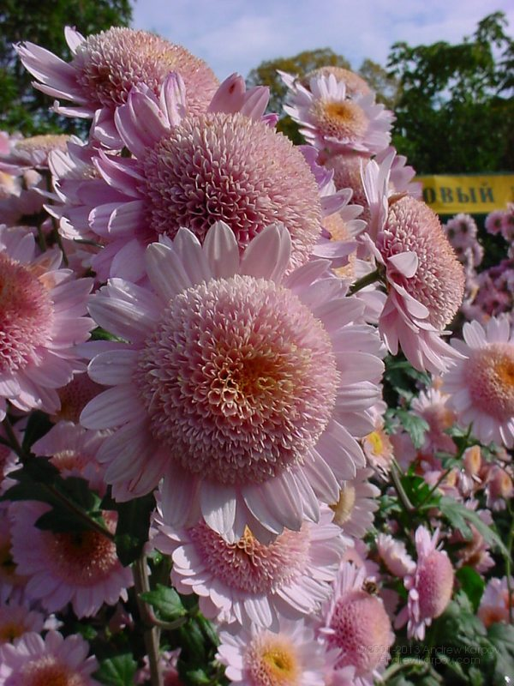
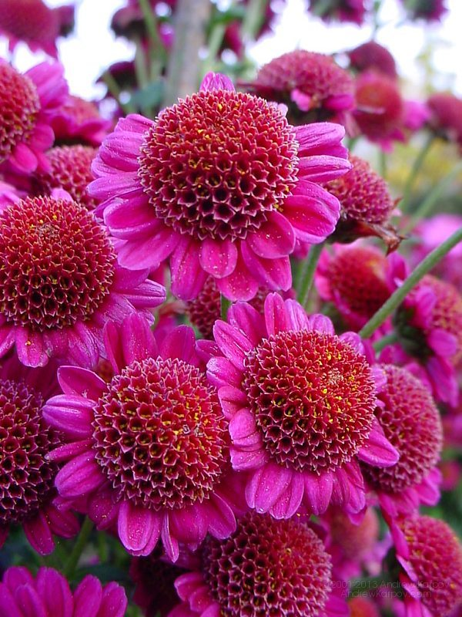
Notes:
Nikitsky Botanical Garden.-Yalta .-Crimea

Slide 35
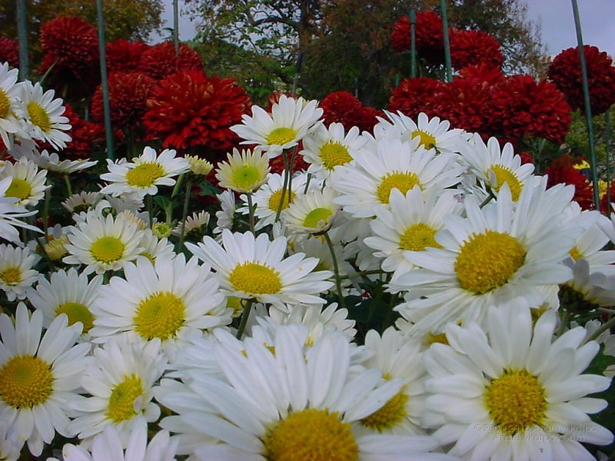
Notes:
Nikitsky Botanical Garden.-Yalta .-Crimea

Slide 36
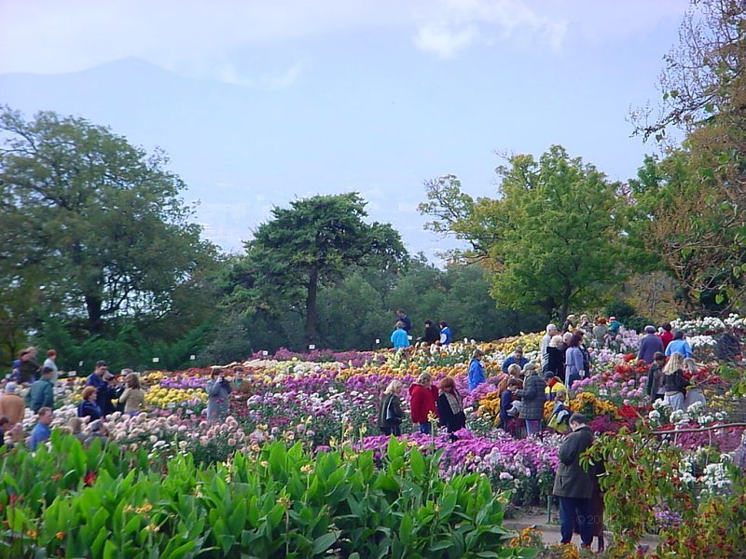
Notes:
Nikitsky Botanical Garden.-Yalta .-Crimea

Slide 37
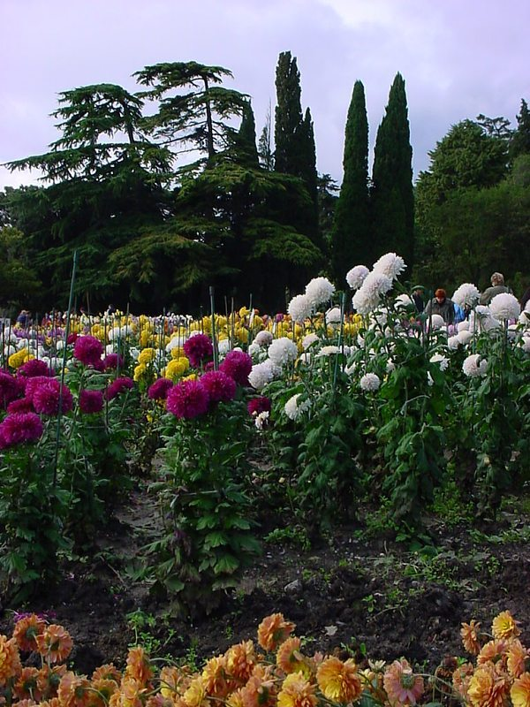
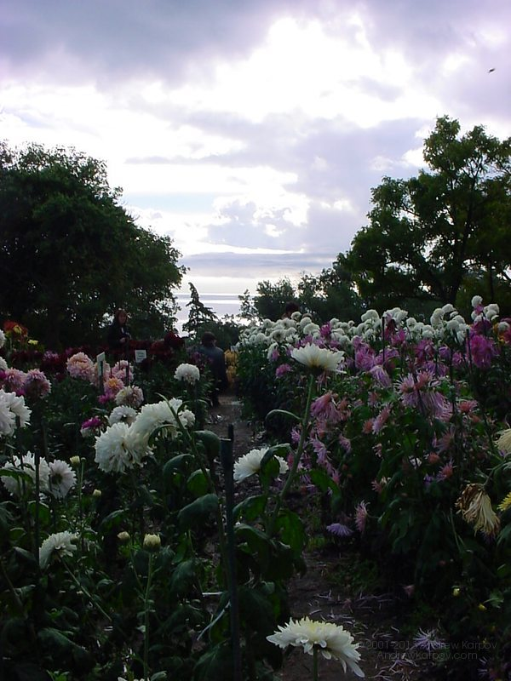
Notes:
Nikitsky Botanical Garden.-Yalta .-Crimea

Slide 38
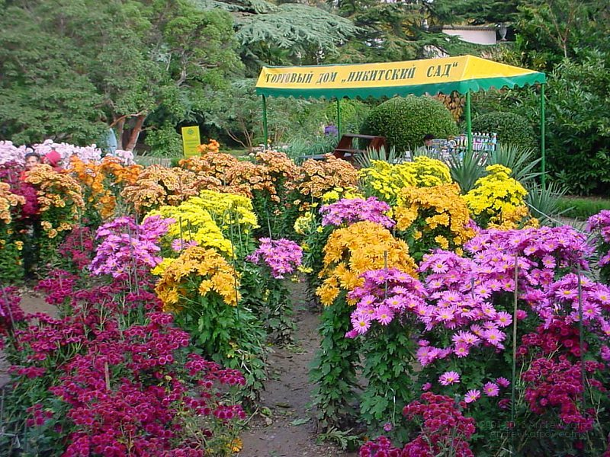
Notes:
Nikitsky Botanical Garden.-Yalta .-Crimea

Slide 39
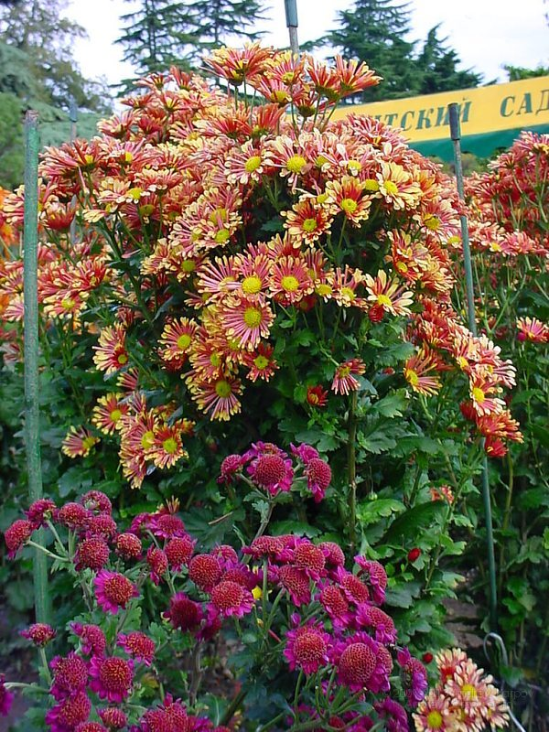
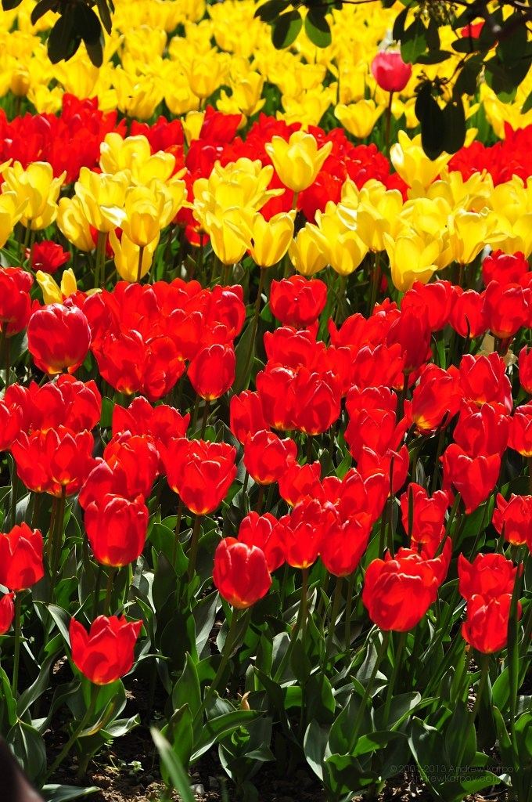
Notes:
Nikitsky Botanical Garden.-Yalta .-Crimea

Slide 40
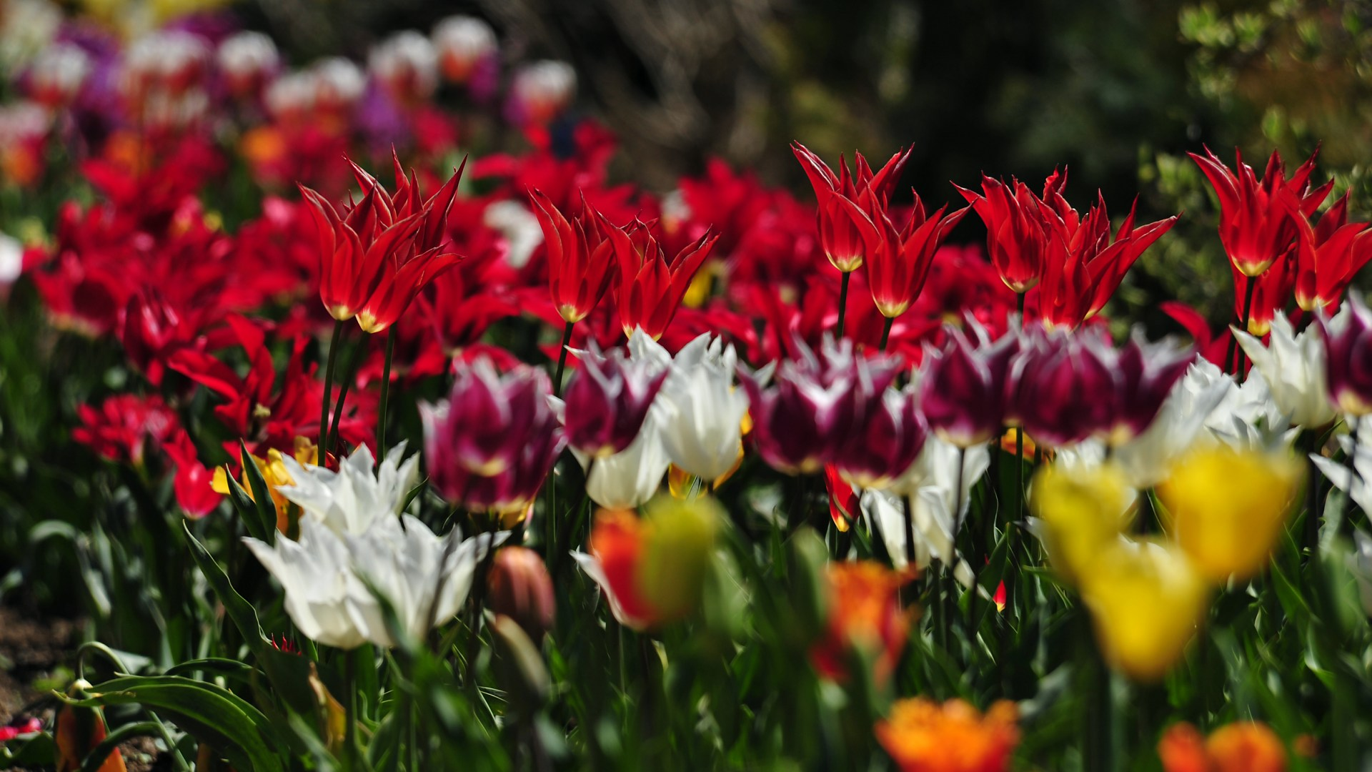
Notes:
Nikitsky_botanic_garden_Crimea.-

Slide 41
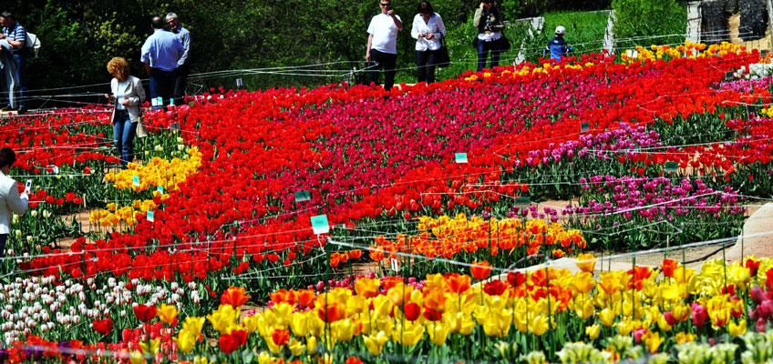
Notes:
Nikitsky_botanic_garden_Crimea.-

Slide 42

Notes:
Nikitsky botanic garden.-Crimea.-Tulipanes

Slide 43


Notes:
Nikitsky_botanic_garden_Crimea.-.Cordylines y Cortaderias

Slide 44

Notes:
Nikitsky_botanic_garden_Crimea.- Eremurus spec.

Slide 45


Notes:
Nikitsky_botanic_garden_Crimea.-Eremurus y Eryobotria

Slide 46


Notes:
Nikitsky_botanic_garden_Crimea.-

Slide 47


Notes:
Nikitsky botanic garden.-Crimea

Slide 48

Notes:
Nikitsky botanic garden.-Crimea

Slide 49


Notes:
Nikitsky botanic garden.-Crimea

Slide 50


Notes:
Nikitsky botanic garden.-Crimea

Slide 51

Notes:
Nikitsky Botanical Garden.-Yalta .-Crimea

Slide 52

Notes:
Nikitsky Botanical Garden.-Yalta .-Crimea

Slide 53


Notes:
Nikitsky Botanical Garden.-Yalta .-Crimea

Slide 54

Notes:
Nikitsky botanic garden.-Crimea.-Cactaceas

Slide 55

Notes:
Nikitsky botanic garden.-Crimea.-Cactaceas

Slide 56

Notes:
Nikitsky botanic garden.-Crimea.-Cactaceas

Slide 57


Notes:
Nikitsky botanic garden.-Crimea.-Cactaceas

Slide 58

Notes:
Nikitsky botanic garden.-Crimea.-Cactaceas

Slide 59

Notes:
Nikitsky botanic garden.-Crimea.-

Slide 60

Notes:
Nikitsky botanic garden Crimea.-

Slide 61

Notes:
Nikitsky botanic garden.-Crimea

Slide 62


Notes:
Nikitsky botanic garden.-Crimea

Slide 63

Notes:
Nikitsky_botanic_garden_Crimea.-Water Lilies

Slide 64

Notes:
Nikitsky_botanic_garden_Crimea.-Water Lilies

Slide 65


Notes:
Nikitsky botanic garden Crimea.-

Slide 66

Notes:
Nikitsky botanic garden Crimea.-

Slide 67

Notes:
Nikitsky botanic garden Crimea.-

Slide 68

Notes:
Nikitsky botanic garden.-Crimea

Slide 69

Notes:
Nikitsky botanic garden.-Crimea

Slide 70

Notes:
Nikitsky botanic garden.-Crimea

Slide 71

Notes:
Nikitsky botanic garden.-Crimea

Slide 72

Notes:
Nikitsky botanic garden.-Crimea.-Phytolaca americana

Slide 73

Notes:
Nikitsky botanic garden.-Crimea

Slide 74

Notes:
Nikitsky botanic garden.-Crimea

Slide 75

Notes:
Nikitsky botanic garden.-Crimea

Slide 76

Notes:
Nikitsky botanic garden.-Crimea

Slide 77


Notes:
Nikitsky botanic garden.-Crimea

Slide 78

Notes:
Nikitsky botanic garden.-Crimea

Slide 79

Notes:
Nikitsky botanic garden.-Crimea

Slide 80

Notes:
Nikitsky botanic garden.-Crimea

Slide 81


Notes:
Nikitsky botanic garden.-Crimea.-Rosas y Madroño

Slide 82

Notes:
Nikitsky botanic garden.-Crimea
.-Tagetes

Slide 83

Notes:
Nikitsky botanic garden.-Crimea.-Taxus

Slide 84

Notes:
Nikitsky botanic garden.-Crimea

Slide 85

Notes:
Nikitsky botanic garden.-Crimea.-Yucas y Cordilines

Slide 86


Notes:
Nikitsky botanic garden.-Crimea

Slide 87

Notes:
Nikitsky botanic garden.-Crimea.-Arbutus andrachne

Slide 88

Notes:
Nikitsky botanic garden.-Crimea.-Arbutus andrachne

Slide 89

Notes:
Nikitsky botanic garden.-Crimea.-Arbutus andrachne

Slide 90

Notes:
Nikitsky botanic garden.-Crimea.-Arbutus andrachne

Slide 91

Notes:
Nikitsky botanic garden.-Crimea.-Arbutus andrachnae

Slide 92

Notes:
Nikitsky botanic garden.-Crimea.-Arundo donax variegata

Slide 93

Notes:
Nikitsky botanic garden.-Crimea.-Cannas

Slide 94


Notes:
Nikitsky botanic garden.-Crimea.-Cannas

Slide 95

Notes:
Nikitsky_botanic_garden_Crimea.-

Slide 96

Notes:
Nikitsky botanic garden.-Crimea

Slide 97

Notes:
Nikitsky_botanic_garden_Crimea.-Cedrus atlantica glauca pendula

Slide 98

Notes:
Nikitsky_botanic_garden_Crimea.-Cedrus atlantica glauca pendula

Slide 99

Notes:
Nikitsky_botanic_garden_Crimea.-Celosias

Slide 100

Notes:
Nikitsky botanic garden Crimea.-Clerodendron bungei

Slide 101

Notes:
Nikitsky botanic garden.-Crimea

Slide 102

Notes:
Nikitsky botanic garden.-Crimea

Slide 103

Notes:
Nikitsky botanic garden.-Crimea

Slide 104

Notes:
Nikitsky botanic garden.-Crimea

Slide 105

Notes:
Nikitsky botanic garden.-Crimea

Slide 106

Notes:
Nikitsky botanic garden.-Crimea

Slide 107


Notes:
Nikitsky botanic garden.-Crimea

Slide 108

Notes:
Nikitsky botanic garden.-Crimea

Slide 109

Notes:
Nikitsky botanic garden.-Crimea

Slide 110


Notes:
Nikitsky_botanic_garden_Crimea.-Trachycarpus fortunei.

Slide 111

Notes:
Nikitsky botanic garden Crimea.-

Slide 112

Notes:
Nikitsky botanic garden Crimea.-

Slide 113

Notes:
Nikitsky_botanic_garden_Crimea.-

Slide 114

Notes:
Nikitsky botanic garden.-Crimea.-Water Lilies

Slide 115

Notes:
Nikitsky_botanic_garden_Crimea.-Water Lilies

Slide 116

Notes:
Nikitsky_botanic_garden_Crimea.-Water Lilies

Slide 117

Notes:
Nikitsky_botanic_garden_Crimea.-Water Lilies

Slide 118

Notes:
Nikitsky_botanic_garden_Crimea.-Water Lilies

Slide 119

Notes:
Nikitsky_botanic_garden_Crimea.-Water Lilies

Slide 120

Notes:
Nikitsky_botanic_garden_Crimea.-

Slide 121

Notes:
Nikitsky_botanic_garden_Crimea.-

Slide 122

Notes:
Nikitsky_botanic_garden_Crimea.-Water Lilies

Slide 123

Notes:
Nikitsky_botanic_garden_Crimea.-Water Lilies

Slide 124

Notes:
Nikitsky_botanic_garden_Crimea.-

Slide 125

Notes:
Nikitsky_botanic_garden_Crimea.-

Slide 126

Notes:
Nikitsky_botanic_garden_Crimea.-

Slide 127

Notes:
Nikitsky_botanic_garden_Crimea.-

Slide 128

Notes:
Nikitsky_botanic_garden_Crimea.-

Slide 129

Notes:
Nikitsky_botanic_garden_Crimea.-

Slide 130

Notes:
Nikitsky_botanic_garden_Crimea.-

Slide 131

Notes:
Nikitsky_botanic_garden_Crimea.-

Slide 132

Notes:
Nikitsky_botanic_garden_Crimea.-Jubaea chilensis

Slide 133

Notes:
Nikitsky_botanic_garden_Crimea.-

Slide 134

Notes:
nikitsky-botanical-garden

Slide 135

Notes:
nikitsky-botanical-garden

Slide 136




Notes:
nikitsky-botanical-garden

